Slide 1

Sistemas de Recomendação

Slide 2
Tópicos da Aula
01
Filosofia do Modelo
Definindo Função Custo e comparando com Reg. Logística
02
Margem de Classificação
Por dentro do objetivo de otimização do modelo SVM
03
Margem de Classificação: Matemática
Entendendo como o modelo define as fronteiras de decisão
04
Kernels 1: Funções Não-Lineares
Definindo curvas a partir de Pontos de Referêcia

Slide 3
Tópicos da Aula
05
Kernels 2: Bias x Variância
Efeitos dos hiperparâmetros para resolver problemas
06
Utilizando SVM
Dicas de implementação
07

Slide 4

Motivação

Slide 5



Sistemas de Recomendação

Slide 6
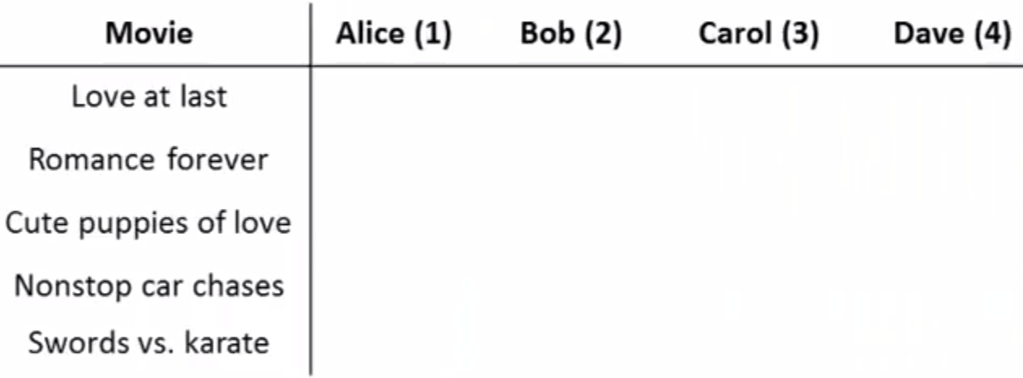



Avaliação de Filmes

Slide 7


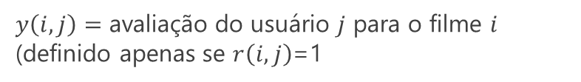
Avaliação de Filmes
$n_{u}=$ número de usuários
$r\left(i, j\right)=$ 1 caso o usuário $j$ tenha avaliado o filme $i$
$n_{m}=$ número de filmes
$y\left(i, j\right)=$ avaliação do usuário $j$ para o filme $i$ (definido apenas se $r\left(i, j\right)$=1

Slide 8




Avaliação de Filmes
$$n_{u}=4$$
$$n_{m}=5$$
$$r\left(2, 1\right)=1$$
$$y\left(2, 1\right)=5$$
$n_{u}=$ número de usuários
$r\left(i, j\right)=$ 1 caso o usuário $j$ tenha avaliado o filme $i$
$n_{m}=$ número de filmes
$y\left(i, j\right)=$ avaliação do usuário $j$ para o filme $i$ (definido apenas se $r\left(i, j\right)$=1

Slide 9
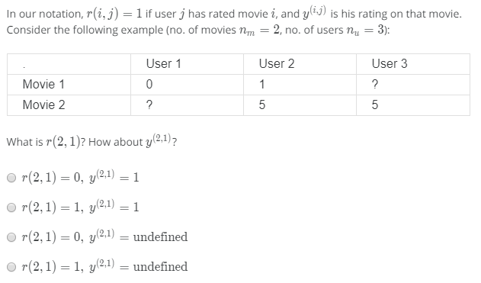

Slide 10
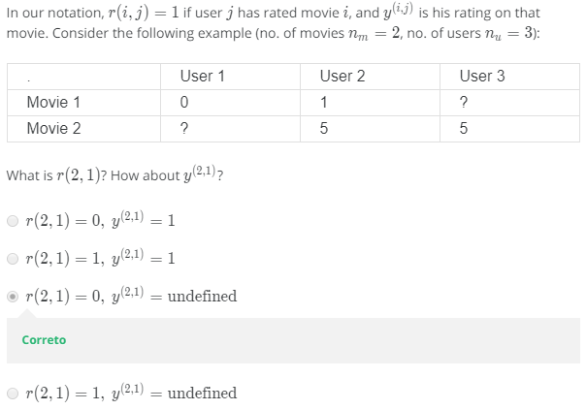

Slide 11
Recomendações Baseadas em Conteúdo

Slide 12
Avaliação de Filmes
$n_{u}=$ número de usuários
$r\left(i, j\right)=$ 1 caso o usuário $j$ tenha avaliado o filme $i$
$n_{m}=$ número de filmes
$y\left(i, j\right)=$ avaliação do usuário $j$ para o filme $i$ (definido apenas se $r\left(i, j\right)$=1

Slide 13
Avaliação de Filmes
5
5
0
0
5
?
?
0
?
4
0
?
0
0
5
4
0
0
5
?

Slide 14
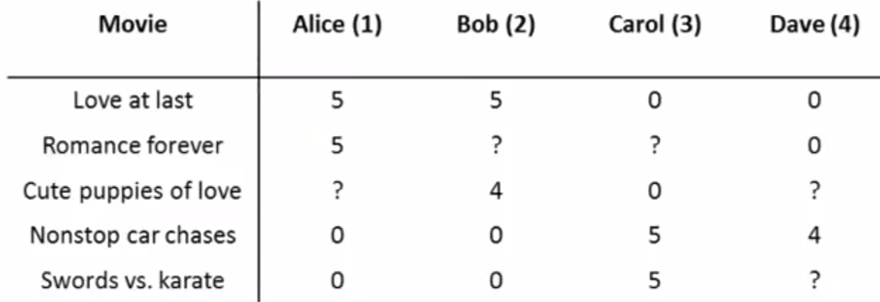
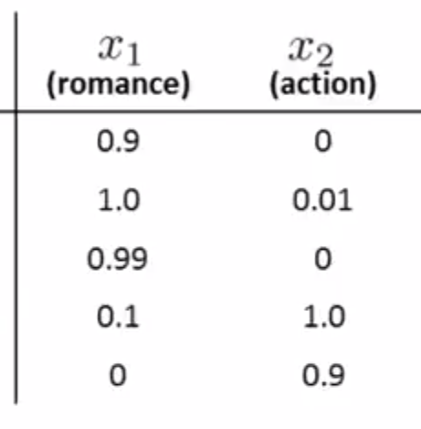



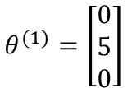




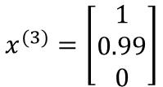








Exemplo
$$n_{u}=4$$
$$n_{m}=5$$
$$x_{0}=1$$
$$n=2 features$$
$$θ^{\left(1\right)}$$
$$θ^{\left(2\right)}$$
$$θ^{\left(3\right)}$$
$$θ^{\left(4\right)}$$
$$x^{(1)}$$
$$x^{(1)}=\left[\begin{matrix}1 \\ 0.9 \\ 0\end{matrix}\right]$$
$$x^{(2)}$$
$$x^{(3)}$$
$$x^{(4)}$$
$$x^{(5)}$$
Para cada usuário $j$, coletar um set de parâmetros $θ^{(j)}$. Predizer a nota do usuário $j$ no filme $i$ com ${\left(θ^{\left(j\right)}\right)}^{T}x^{(i)}$estrelas.
$$x^{(3)}=\left[\begin{matrix}1 \\ 0.99 \\ 0\end{matrix}\right]$$
$$θ^{(1)}=\left[\begin{matrix}0 \\ 5 \\ 0\end{matrix}\right]$$
$${\left(θ^{\left(1\right)}\right)}^{T}x^{(3)}=5×0.99=4.95$$

Slide 15
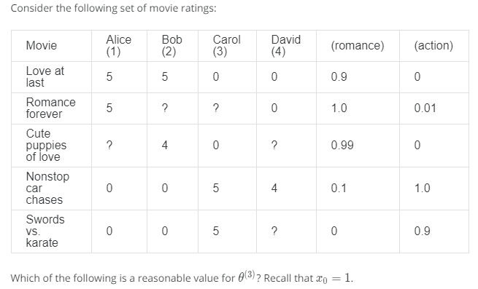
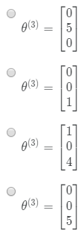

Slide 16
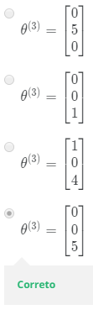

Slide 17
Parâmetros
Para o usuário Alice $(j=1)$, definimos que $θ^{(1)}=\left[\begin{matrix}0 \\ 5 \\ 0\end{matrix}\right]$
Como chegamos a esse valor? Como definir o set de parâmetros $θ^{(j)}$ para cada usuário?

Slide 18
Formulando o Problema
Cada filme $i$ possui um set de features $x^{(i)}$
$r\left(i, j\right)=$ 1 caso o usuário $j$ tenha avaliado o filme $i$
$y\left(i, j\right)=$ avaliação do usuário $j$ para o filme $i$ (definido apenas se $r\left(i, j\right)$=1
$θ^{(j)}=$ vetor de parâmetros para o usuário $j$
$x^{(i)}=$ vetor de features para o filme $i$
Para cada usuário $j$ e filme $i$ predizer rating por ${\left(θ^{\left(j\right)}\right)}^{T}x^{(i)}$
$m^{(j)}=$ número de filmes avaliados pelo usuário $j$

Slide 19

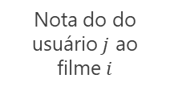

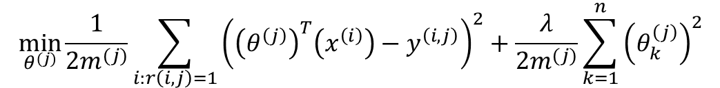
Formulando o Problema
Refazendo pergunta:
Como chegamos a esse valor? Como definir o set de parâmetros $θ^{(j)}$ para cada usuário?
Para aprender $θ^{(j)}:$
$$\min_{θ^{(j)}}{\frac{1}{2m^{(j)}}\sum_{i:r\left(i, j\right)=1}{{\left({\left(θ^{\left(j\right)}\right)}^{T}\left(x^{\left(i\right)}\right)−y^{\left(i,j\right)}\right)}^{2}+\frac{λ}{2m^{(j)}}\sum_{k=1}^{n}{{\left(θ_{k}^{\left(j\right)}\right)}^{2}}}}$$
Previsão de nota
Total de filmes avaliados
Termo de regularização
Nota do do usuário $j$ ao filme $i$
Filmes avaliados pelo usuário $j$

